Slide 1
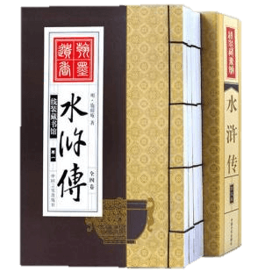
九年级语文上册
名著导读
《水浒传》古典小说阅读
优品PPT

Slide 2
学习目标
https://www.ypppt.com/
1.走进《水浒传》，认识水浒英雄。（重点）
2.了解《水浒传》的艺术魅力，学会阅读名著。（难点）
3.了解我国古典名著的辉煌成就，激发阅读《水浒传》的兴趣和热情。（素养）

Slide 3
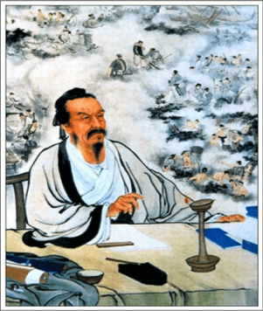
知识备查
施耐庵（生卒年不详），名子安，字彦端，号耐庵。今江苏兴化人，著名的元末明初小说家。博古通今，才华横溢，三十多岁曾中进士，后弃官归里，闭门著述，搜集并整理关于梁山泊宋江等英雄人物的故事，最终写成《水浒传》。

Slide 4
知识备查
背景资料
《水浒传》的故事源起于北宋宣和年间的话本《大宋宣和遗事》，其中描述了宋江、吴用、晁盖等36人起义造反的故事，初步具有了《水浒传》的故事梗概。从宋代之史籍《东都事略》以后，已成为了民间文学的主要题材，到了元朝，元杂剧中出现了有关水浒故事的剧本，其中流传后世的有高文秀的《黑旋风双献功》，李文蔚的《燕青博鱼》和康进之的《李逵负荆》等。《水浒传》全书是到了明朝，经许多作者不断增添情节乃至定型。

Slide 5
知识备查
作品简介
《水浒传》是中国历史上第一部歌颂农民起义的长篇小说，它是一部奇书，为“造反者”树碑立传。全书主要描写北宋末年以宋江为首的一百零八人在山东梁山泊聚义的故事，渲染他们豪侠仗义、除暴安良的英雄壮举，记述了他们从起义到兴盛再到最终失败的全过程。小说成功地塑造了宋江、林冲、李逵、鲁智深、武松等性格鲜明的人物形象，也向读者展示了宋代的政治与社会状况。

Slide 6
知识备查
全书可分为三段：
第一至第四十回讲述的是各个好汉的故事，他们既有独立性又有关联性；
第四十一至第八十回讲述的是好汉们在梁山集合，形成了以宋江为寨主的梁山山寨，并发动一系列对官僚恶霸及附近城池的战争，直到接受北宋朝廷的招安；
第八十一回至第一百二十回讲述的是梁山好汉归顺朝廷后，镇压田虎、王庆、方腊等的战争，到最后鸟尽弓藏，悲壮死亡的故事。

Slide 7
合作探究
1.《水浒传》的许多故事充满智慧，例如“智取生辰纲”就策划得极其巧妙。你还爱读哪些精彩的故事？
请以“我认为 情节好，因为 ”的形式回答。
2.作品中的主要人物有哪些？请说出他们的姓名、绰号、性格特点及与人物相关的主要故事情节。

Slide 8
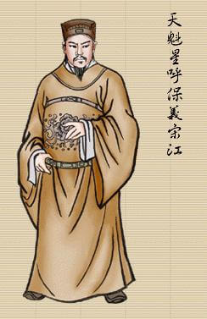
合作探究
人物哈哈镜
1.宋江
绰号：及时雨
性格特点：为人仗义、善于用人，但总希望被朝廷招安
主要事迹：私放晁盖、怒杀阎婆惜

Slide 9
合作探究
人物简介
宋江原为山东郓城县一刀笔小吏，字公明，绰号呼保义。面目黝黑，身材矮小，平素为人仗义，挥金如土，好结交朋友，以“及时雨”闻名天下。因晁盖等在黄泥冈劫生辰纲事发，宋江把官军追捕的消息告知晁盖。晁盖等上梁山后，遣刘唐送来书信(招文袋)及五十两黄金酬谢。不料，此信落入其妾阎婆惜之手。无奈，宋江怒杀阎婆惜，后被发配江州，与李逵等相识。却又因在浔阳楼题反诗而被判死罪。幸得梁山好汉搭救，从刑场把宋江救上梁山，坐了副头领之位。后在攻打曾头市时，晁盖面中毒箭而亡，遂坐上头把交椅。日后，宋江率众被朝廷招安。在历次讨伐其他起义军的过程中，梁山好汉死伤甚众，宋江本人也被赐御酒毒死。

Slide 10
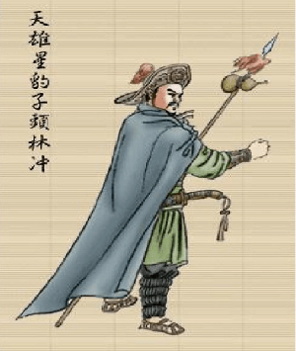
合作探究
2.林冲
绰号：豹子头
性格特点：武艺高强、勇而有谋，但为人安分守己、循规蹈矩
主要事迹：误闯白虎堂、风雪山神庙、火烧草料场、雪夜上梁山

Slide 11
合作探究
人物简介
生性耿直，爱交好汉。武艺高强，惯使丈八蛇矛。在梁山泊英雄中排行第六，马军五虎将中第二员，初为太尉府八十万禁军教头。因他的妻子被高俅儿子高衙内调戏，自己又被高俅陷害，被发配沧州，在途中，幸亏有鲁智深在野猪林相救，才保住性命。被发配沧州牢城看守天王堂草料场时，又遭高俅心腹陆谦放火暗算。林冲杀了陆谦，冒着风雪连夜投奔梁山泊，为白衣秀士王伦所不容。晁盖、吴用劫了生辰纲上山后，王伦不容这些英雄，林冲一气之下杀了王伦，把晁盖推上了梁山泊首领之位。林冲武艺高强，打了许多胜仗。在征讨江浙一带方腊率领的起义军胜利后，林冲中了风，被迫留在杭州六和寺养病，由武松照顾，半年后病故。

Slide 12
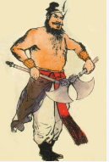
合作探究
3.李逵
绰号：黑旋风
性格特点：疾恶如仇、侠肝义胆、脾气火爆、头脑简单、直爽率真
主要事迹：真假李逵、中州劫法场

Slide 13
合作探究
人物简介
长相黝黑粗鲁，一生憨直，善使两把大斧。在梁山泊英雄中排行第二十二位，是梁山步军第五位头领。宋江被发配江州时，吴用写信让江州两院押牢节级戴宗照应。李逵这时正是戴宗手下做看守的一名小兵，因此和宋江认识。戴宗传梁山假书被识破，和宋江两人被押赴刑场杀头，李逵率先挥动一双板斧打去，逢人便杀，勇猛无比。上梁山后，他思母心切，就回沂州接老母，翻越沂岭时老母被老虎吃了，李逵仇杀了四虎。招安时，李逵不愿受招安，大闹东京城，扯了皇帝诏书，要杀钦差，还砍倒梁山泊旗帜，要反攻到东京，为宋江夺皇帝位子，多次被宋江制止。李逵受招安后被封为镇江润州都统制。宋江饮下高俅送来的毒酒中毒后，想到自己死后李逵肯定要聚众造反，怕坏了梁山泊的忠义名声，便让李逵也喝了毒酒一块儿被毒死了。

Slide 14
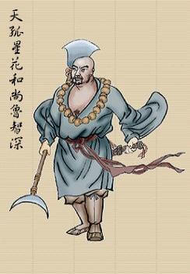
合作探究
4.鲁智深
绰号：花和尚
性格特点：疾恶如仇、侠肝义胆、粗中有细、勇而有谋、豁达明理
主要事迹：拳打镇关西、倒拔垂杨柳、大闹野猪林

Slide 15
合作探究
人物简介
本名鲁达，梁山泊第十三位好汉，步军头领第一名。因见郑屠欺侮金翠莲父女，三拳打死了镇关西。后被官府追捕，逃到五台山削发为僧，改名鲁智深。鲁智深忍受不住佛门清规，醉打山门，毁坏金身，被长老派往东京相国寺，看守菜园，因将偷菜的泼皮踢进了粪池，倒拔垂杨柳，威名远播。后来，鲁智深在野猪林救了林冲，高俅派人捉拿鲁智深。鲁智深在二龙山落草。后投奔水泊梁山，做了步兵头领。宋江攻打方腊时，鲁智深一杖打翻了方腊。后在杭州六合寺圆寂。

Slide 16
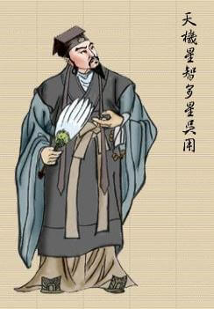
合作探究
5.吴用
绰号：智多星
性格特点：足智多谋、神机妙算
主要事迹：智取生辰纲、攻打祝家庄

Slide 17
合作探究
人物简介
平生机巧聪明，曾读万卷经书。惯使两条铜链。吴用为晁盖献计，用药酒麻倒了青面兽杨志。宋江在浔阳楼题反诗被捉，和戴宗一起被押赴刑场，快行斩时，吴用用计劫了法场，救了宋江、戴宗。宋江二打祝家庄失败，第三次攻打祝家庄时，吴用利用双掌连环计攻克祝家庄。吴用在破连环马时，派时迁偷甲骗徐宁上了梁山。宋江闹华州时，吴用又出计借用宿太尉金铃吊挂，救出了九纹龙史进、花和尚鲁智深。一生屡出奇谋，屡建战功。受招安被封为武胜军承宣使。宋江、李逵被害后，吴用与花荣一同在宋江坟前上吊自杀，与宋江葬在一起。

Slide 18
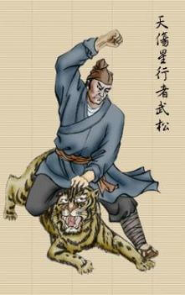
合作探究
6.武松
绰号：行者
性格特点：崇尚忠义、勇而有谋、有仇必复、有恩必报、滥杀无辜
主要事迹：景阳冈打虎、血刃潘金莲、斗杀西门庆、醉打蒋门神、大闹飞云浦、血溅鸳鸯楼、除恶蜈蚣岭

Slide 19
合作探究
人物简介
江湖上都称他“武二郎”，山东清河县人。他最显著的事迹是景阳冈打虎，威震天下，后做了阳谷县步兵都头。哥哥武大郎被西门庆、潘金莲及王婆杀害后，武松杀了三人，投案自首，后被发配孟州牢城。在安平寨牢营，结识了金眼彪施恩。为替施恩夺回店铺，武松大闹快活林，醉打蒋门神。后被蒋门神勾结张团练陷害。在飞云浦，武松杀死公差，回鸳鸯楼杀死张团练、蒋门神。后来投奔梁山泊。在梁山坐第十四位交棒，是步军第二名头领。攻打方腊时，武松失去左臂，留在六合寺照看林冲，后出家为僧，直至八十岁死去。

Slide 20
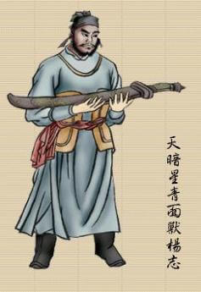
合作探究
7.杨志
绰号：青面兽
性格特点：精明能干、粗暴蛮横
主要事迹：杨志卖刀、护送生辰纲被劫

Slide 21
合作探究
人物简介
客籍关西，三代将门之后，五侯杨令公之孙，武举出身，官至殿司制使。因先后失陷花石纲、生辰纲，投鲁智深二龙山落草，三山入伙打青州后再上梁山入伙，为山寨马军八骠骑兼八先锋使之一。

Slide 22
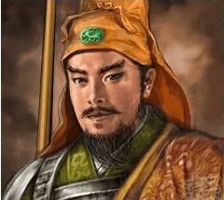
合作探究
8.卢俊义
绰号：玉麒麟
性格特点：为人谨慎、武艺超群、艺高人胆大
主要事迹：活捉史文恭、力挫耶律四将、击杀厉天闰、斩杀方垕

Slide 23
合作探究
人物简介
北京城里的员外大户，梁山排名第二，擅使棍棒。其人家世清白，为人谨慎，世居大名府。宋江慕其名，为壮大梁山声势，欲将其诓上山。吴用与李逵趁算命之机，在墙上题下“芦花丛里一扁舟，俊杰俄从此地游。义士若能知此理，反躬逃难可无忧”的藏头反诗。卢俊义中计，先后被抓、被救，几经周折，无奈被逼上梁山，坐上了第二把交椅，成为总督兵马第一副元帅。忠义堂前亦竖起了“山东呼保义”“河北玉麒麟”两面大旗。招安后，朝廷封其为庐州安抚使兼兵马副总管。后因同高俅、杨戬(非二郎神)有矛盾，被两人设计在皇帝的御酒里放入水银，卢喝后不能骑马，在泗州淮河乘船时失足落水而死。

Slide 24
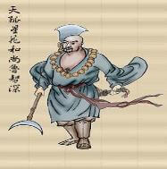
合作探究
人物特点比较
鲁智深
在酒店护送金氏父女离开时，鲁提辖怕店小二赶去拦截，就向店里掇条凳子，在门口坐了两个时辰。约莫金公走远了，方才起身，径投状元桥来找镇关西算账，这足见他的粗中有细。
粗中有细
豁达明理
李逵和宋江等人一起喝酒时，宋江说要吃鱼，李逵便到江边向船家买鱼，可船家说要等主人回来才能卖。李逵一时性起，跳上船就抢，但他不会抓鱼，一不小心把鱼都放跑了。
李逵
头脑简单
直爽率真

Slide 25
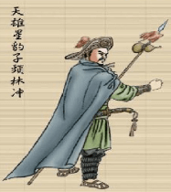
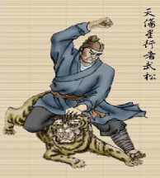
合作探究
林冲
曾是八十万禁军教头，有一定的社会地位，一直安分守己、循规蹈矩，最后在万般无奈、忍无可忍的情况下被逼上梁山，是上层人物被迫造反的典型。
武艺高强
有勇有谋
武松
下层侠义之士，崇尚义，有仇必复，有恩必报。从为兄报仇开始，一步步走向反抗的道路，是下层英雄好汉中最富有血性和传奇色彩的人物。
Notes:
https://www.ypppt.com/

Slide 26
合作探究
一、探究《水浒传》中的情节。
《水浒传》中的情节生动曲折，引人入胜。像“智取生辰纲”“三打祝家庄”等精彩篇章，往往集中了很多人物，有着精彩的场面描写，令人难忘。还有很多情节环环相扣，如描写武松的就有“景阳冈打虎”“斗杀西门庆”“醉打蒋门神”“大闹飞云浦”“血溅鸳鸯楼”等情节 ，深入刻画了这个人物的性格发展史。选择你最喜欢的章节或人物，梳理其中的情节，尝试用思维导图的形式画出来。

Slide 27
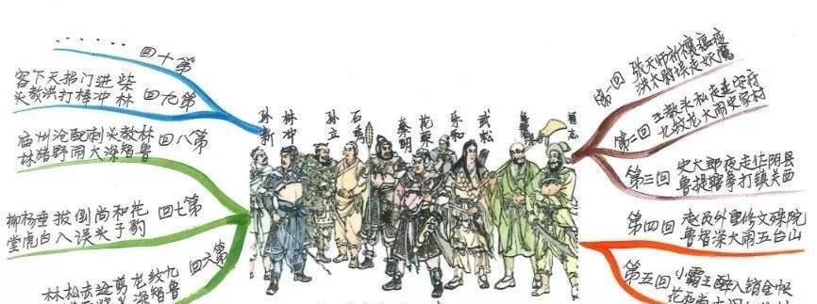
合作探究
示例：

Slide 28
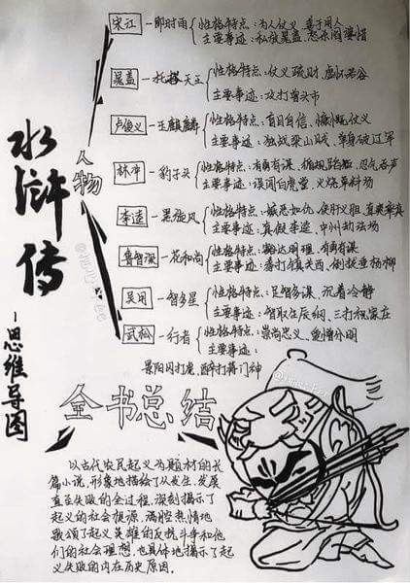
合作探究
示例：

Slide 29
合作探究
二、为《水浒传》人物立传。
《水浒传》最大的艺术成就是塑造了一大批鲜活的英雄人物形象。这些梁山好汉号称“一百单八将”，如宋江、吴用、林冲、鲁智深、武松……无不有血有肉，个性鲜明。找出其中你最喜欢的一个，记录他的人生轨迹、英雄事迹和个性特征，为他写一篇小传。

Slide 30
合作探究
示例
武 松 小 传
武松，江湖上人称武二郎，清河县人氏。性格耿直，武艺超群，因打人从清河县逃了出来。过了两年，在回家看望哥哥的途中路过景阳冈，看到一个酒家便进去喝酒，这个地方有“三碗不过冈”之说，但武松一口气喝了十几碗，醉意朦胧上冈，并把此处的老虎打死，成了打虎英雄。哥哥武大郎被西门庆和潘金莲杀害。武松杀了他们，报案自首，被发配孟州。
在安平寨牢营，结识了金眼彪施恩。为报恩替施恩夺回店铺，后被蒋门神所陷害。于鸳鸯楼杀死张团练、蒋门神后，在十字坡张青酒店改扮成行者，在二龙山落草，后来投奔梁山泊。坐第十四把交椅，步军第二名头领。在攻打方腊时失去左臂，留在六和寺照看林冲，后出家为僧，到八十岁死去。

Slide 31
合作探究
三、分析章回体小说的艺术特点。
《水浒传》是在说唱艺术的基础上写成的章回体小说，讲究故事的曲折和完整。先分后总，井然有序，每个英雄人物的故事都有其相对的独立性。通读小说，看看这部古典小说在结构、人物刻画、语言等方面具有哪些特点。

Slide 32
合作探究
示例：
在人物塑造方面，最大特点是作者善于把人物置身于真实的历史环境中，扣紧人物的身份、经历和遭遇来刻画他们的性格。作者既植根于现实，又把自己的爱憎感情熔铸在人物身上，如吴用的机智过人，李逵的赤胆忠心，以及对武松打虎、鲁智深倒拔垂杨柳等夸张的描写，结合了现实主义和浪漫主义写作手法。在塑造人物时，作者亦多用对比手法。如在武松斗杀西门庆的事件中，何九叔抱着多一事不如少一事的态度，处处预留退步，表现出其世故机变而怯懦的性格。

Slide 33
合作探究
在结构方面，《水浒传》以人物为中心来展开故事情节，人物一个个出场，故事一个个展开，上一个人物故事结束时，由事件和场景的转换牵出另一个人物，开始下一个故事；结构单纯而不单调，情节波澜起伏，引人入胜。比如小说以高俅发迹为开端，有交代起义前景的作用，高俅逼走王进，是官逼民反的开始。由王进引出史进，由史进引出陈达、朱武、杨春，一个引出一个或几个，像滚雪球一样，直到一百单八将齐集梁山。每一个人物出场时，都是伴随着事件而来的，有时一个人伴随着几件事同时而来，如鲁智深、林冲、武松、杨志等，有时一个人的几件事是间隔着来的，如李逵、杨雄、燕青、石秀等。人与事交织在一起，形成《水浒传》结构安排的最大特色。

Slide 34
合作探究
在语言方面，《水浒传》的语言以北方口语为基础，经过加工，故其语言明快、洗练。如写鲁达三拳打死“镇关西”郑屠，第一拳“正打在鼻子上，打得鲜血迸流，鼻子歪在半边，却便似开了个油酱铺，咸的、酸的、辣的一发都滚出来”，既通俗，又生动。《水浒传》的语言生动准确，富有表现力。如写鲁达打店小二时，“鲁达大怒，揸开五指，去那小二脸上只一掌……”用“大怒”和“一掌”还不足以表现出鲁达之愤怒，而用了一个“开”字，表现出其神韵。

Slide 35
课堂小结
小说通过写众多草莽英雄不同的人生经历和反抗道路，深刻地揭示了农民起义的社会根源，鲜明地表现了“官逼民反”的主题。在作者的笔下，这些好汉大都有着自己的辛酸史，他们被逼无奈才铤而走险、“犯上作乱”，这恰好印证了“哪里有压迫，哪里就有反抗”的道理。

Slide 36
写作特色
1.人物形象栩栩如生。
《水浒传》的长处在于主要人物的刻画和市民生活的描写。其中梁山主要人物宋江、林冲、武松、鲁智深、李逵等，人物个性鲜明，角色语言各有特色。作者在塑造这些粗豪、侠义的人物时，非常注意表现他们之间的共性和个性，例如鲁智深和李逵，同是疾恶如仇、侠肝义胆、脾气火爆的人物形象，但鲁智深粗中有细，豁达明理，李逵头脑简单，直爽率真。

Slide 37
写作特色
2.先分后合的链式结构。
小说的结构很有特点，环环相扣，线索分明，作者采取先分后合的链式结构，前四十回先讲述单个英雄人物的故事，然后百川汇海，逐步发展到水泊梁山大聚义。第七十回以后，写他们归顺朝廷，走向失败。

Slide 38
写作特色
3.情节曲折，引人入胜。
小说的情节生动曲折，大小事件都写得腾挪跌宕，引人入胜。而每一组的情节又往往是人物的性格发展史，如“景阳冈打虎”“斗杀西门庆”“醉打蒋门神”“大闹飞云浦”“血溅鸳鸯楼”等情节，使人自然想起武松。

Slide 39
写作特色
4.语言上，采用古代白话，质朴生动，洗练明快，富有表现力。
如写鲁提辖三拳打死“镇关西”郑屠，第一拳“正打在鼻子上，打得鲜血迸流，鼻子歪在半边，却便似开了个油酱铺，咸的、酸的、辣的，一发都滚出来。”既通俗， 又生动。

Slide 40
课堂检测
一、填空题。
以描写农民起义和战争为主
1.《水浒传》的主要题材是_____________________________。
2.《水浒传》歌颂的主要精神是_________________________。
3.《水浒传》中三位女英雄及其绰号 ：___________________， ____________________，_____________________。
4.“大闹野猪林”涉及的主要人物有_________和_____。
5.写出有关武松的三个情节 ：___________，______________，________________。
6.吴用的性格特点是：__________________________。（写出两点）
被压迫人民的反抗精神
一丈青扈三娘
母夜叉孙二娘
母大虫顾大嫂
鲁智深
林冲
景阳冈打虎
醉打蒋门神
血溅鸳鸯楼
沉着冷静、足智多谋

Slide 41
课堂检测
二、选择题
【中考·温州】 “兄弟”是《水浒传》中令人动情的两个字。根据下列内容分别选择正确的一项。 【甲】扯出戒刀，把索子都割断了，便扶起林冲，叫：“兄弟，俺自从和你买刀那日相别之后，洒家忧得你苦。……” （ ）
【乙】对四家邻舍道：“小人因与哥哥报仇雪恨，犯罪正当其理，虽死而不怨。却才甚是惊吓了高邻。……” （ ） 【丙】见说，亦垂泪道：“罢，罢，罢！生时伏侍哥哥，死了也只是哥哥部下一个小鬼！”言讫泪下，便觉道身体有些沉重。当时洒泪，拜别了宋江下船。 （ ） A. 武松 B. 李逵 C. 鲁智深
C
A
B

Slide 42
课堂检测
三、简答题。
1.【中考·苏州】 名著阅读。 鲁智深原是经略府的提辖，他被逼上梁山与林冲有什么关系？请简要说明。（1 分）
鲁智深得知林冲被高俅所害，在野猪林救了林冲，将他护送到沧州。为此遭高俅追杀，只得在二龙山落草，最后投奔梁山。

Slide 43
课堂检测
2.【中考·天津】下面是《水浒传》第十八回“美髯公智稳插翅虎宋公明私放晁天王”中的一首诗，阅读后回答问题。（4 分） 太师符督下州来，晁盖逡巡受祸胎。
不是宋江潜往报，七人难免这场灾。
（1）请结合相关情节，概括“这场灾”产生的原因。（1 分）
晁盖等人在黄泥冈劫走生辰纲一事败露，官府要捉拿他们。
（2）简述晁盖等人是如何脱险的。（3 分）
宋江暗中报信，告诉晁盖等人官府要捉拿他们的消息；晁盖等人逃走时遇到官兵，奋勇迎战；朱仝、雷横故意放走他们，晁盖等人顺利脱险。

Slide 44
课堂检测
3.“万卷经书曾读过，平生机巧心灵，六韬三略究来精。胸中藏战将，腹内隐雄兵。谋略敢欺诸葛亮，陈平岂敌才能。略施小计鬼神惊。”这首诗赞美的是哪位好汉？他有怎样的性格特点？写出与他有关的情节（四个即可）。
吴用，沉着、冷静、足智多谋。
智取生辰纲、智取大明府、智取文安县、排九宫八卦阵。

Slide 45
课堂检测
4.“黑熊一身粗肉，铁牛似遍体顽皮，交加一字赤黄眉，双眼赤丝乱系。怒发浑如铁刷，狰狞好似狻猊。天蓬恶煞下云梯”。这写的是小说哪位好汉？他的性格特点是什么？
李逵，粗鲁耿直、纯朴鲁莽。

Slide 46
课堂检测
四、片段阅读题。
李逵困眼睁开，对宋江道：“哥哥不带我来也罢了，既带我来，却教我看房，闷出鸟来。你们都自去快活！”宋江道：“为你生性不善，面貌丑恶，不争带你入城，只恐因而惹祸。”李逵便道：“则不带我去便了，何消得许多推故。几曾见我那里吓杀了别人家小的大的？”宋江道：“只有明日十五日这一夜，带你入去，看罢了正灯，连夜便回。”李逵呵呵大笑。宋江元宵节带李逵去后，李逵是怎样制造麻烦的？（详写前因后果）

Slide 47
课堂检测
宋江等人再次去李师师家坐席，席间写了一首隐晦的表达招安的词。李师师正想问，皇上就来了。宋江躲在黑处，想找机会对皇上直接谈招安。李逵看宋江和女人吃酒，却教他看门，本来就气，刚好杨太尉来找皇帝，李逵提起交椅砸杨太尉，并火烧妓院，大闹东京。宋江等人等到吴用派来救应的军队，先逃出城。燕青利用相扑制服了李逵，一起逃出城。

Slide 48
拓展探究
思辨“水浒”——名著的现实意义
说一说：《水浒传》给我们哪些启示？
示例：
拿起法律武器，坚决维护公平正义。危难面前挺身而出，该出手时就出手。向困难投降，是堵住成功的路。

Slide 49
课下作业
1.读一读：精读《水浒传》中的《鲁提辖拳打镇关西》《林教头风雪山神庙》片段。
2.写一写： 针对《水浒传》中你最喜爱的人物，写一段人物评析，内容、形式和字数均不限。

